Slide 1
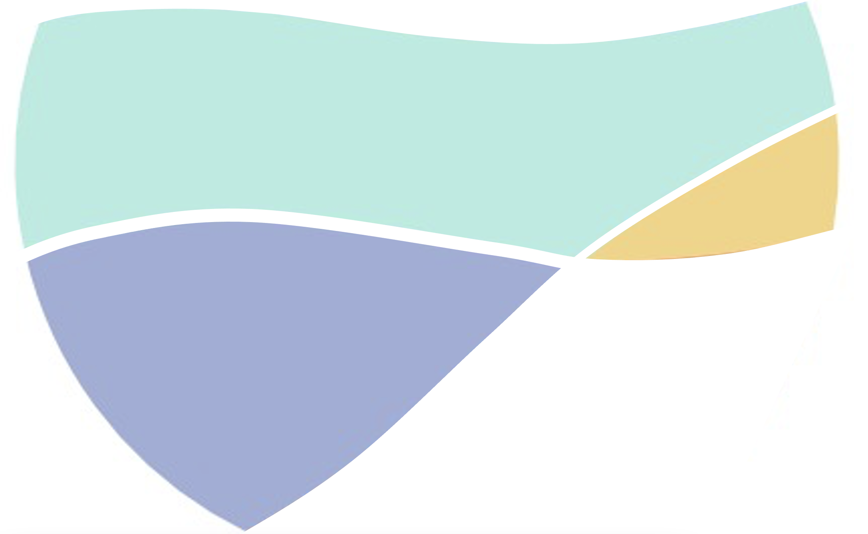
Desarrollo de un reanálisis de oleaje espectral de alta resolución en Cantabria:
aplicación al recurso Surf
Javier Tausía, Alba Ricondo, Ana Rueda, Sonia Castanedo,
Juan J. González-Trueba, Fernando J. Méndez

Slide 2
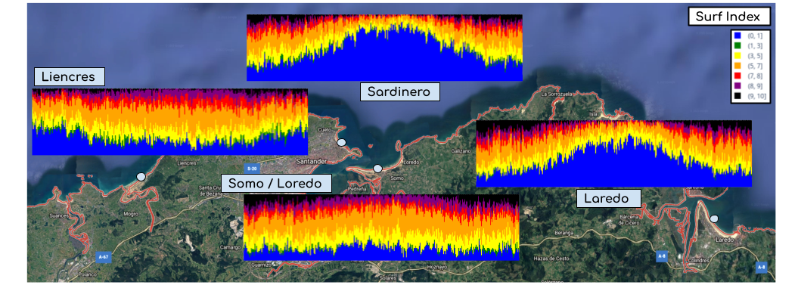
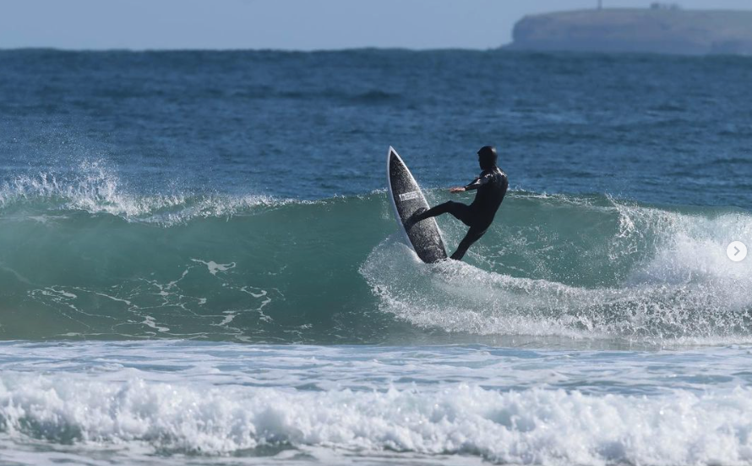
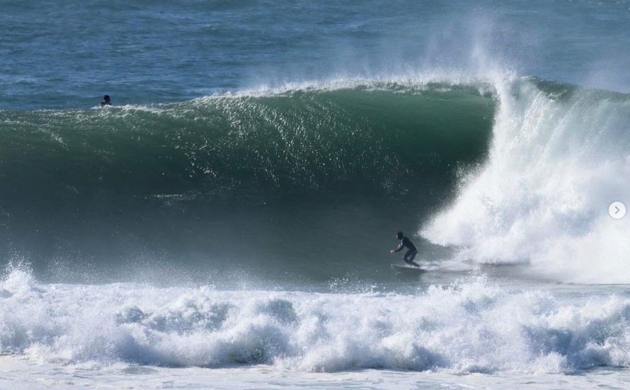
Objetivo
Desarrollo de un hindcast y forecast de oleaje espectral en la
costa de Cantabria de alta resolución
HINDCAST (valores históricos)
FORECAST (predicción a corto plazo)
@desde_la_orilla
El Sardinero (4/10)
Santa Marina (9/10)

Slide 3
Introducción
Downscaling dinámico clásico
Métodos híbridos
Enormes cantidades de datos para analizar
Precisos pero computacionalemente muy costosos
Técnicas Estadísticas + Dinámicas
Reducen significativamente los datos
Rápidos y eficientes

Slide 4
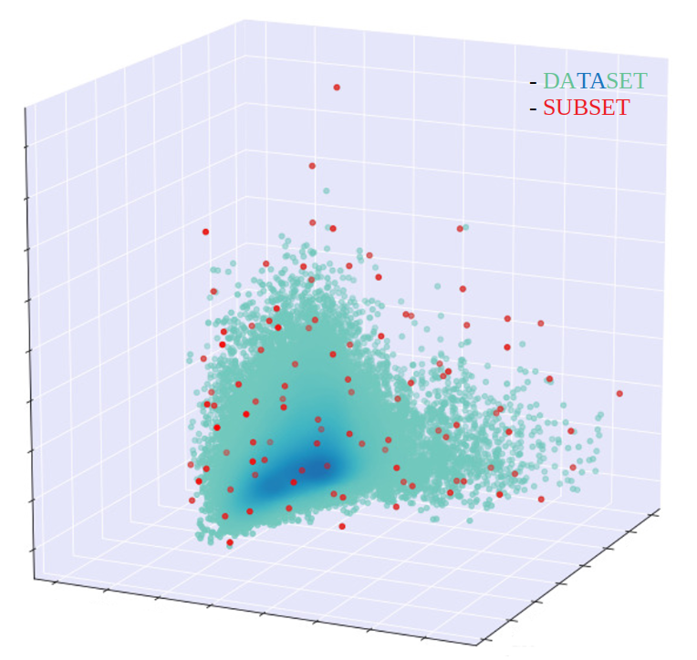
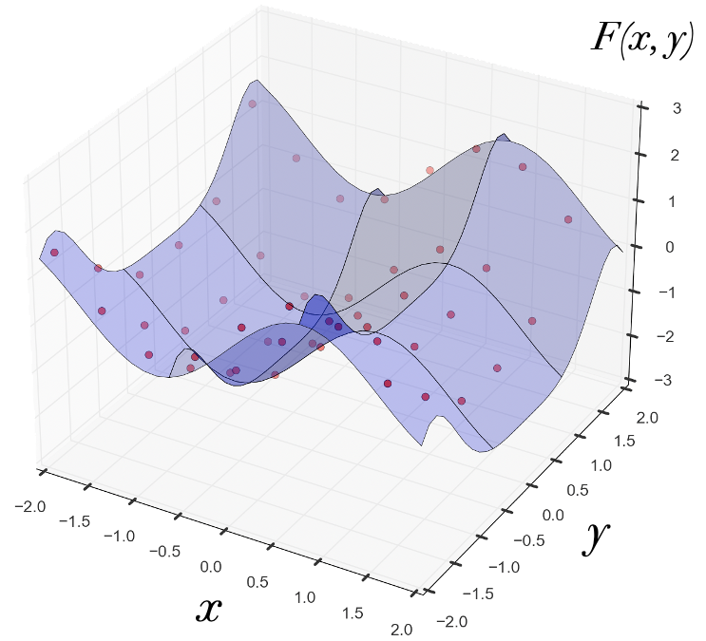
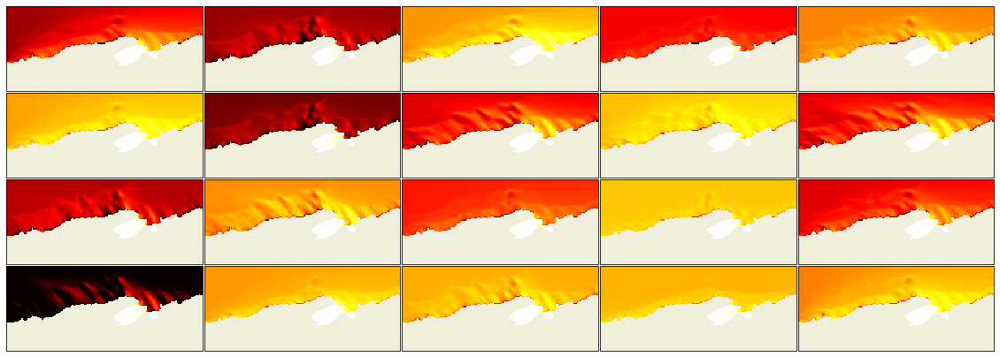
Introducción
Downscaling dinámico clásico
Métodos híbridos
Enormes cantidades de datos para analizar
Precisos pero computacionalemente muy costosos
Técnicas Estadísticas + Dinámicas
Reducen significativamente los datos
Rápidos y eficientes
MDA
RBF
SWAN
(Camus et al., 2014)

Slide 5
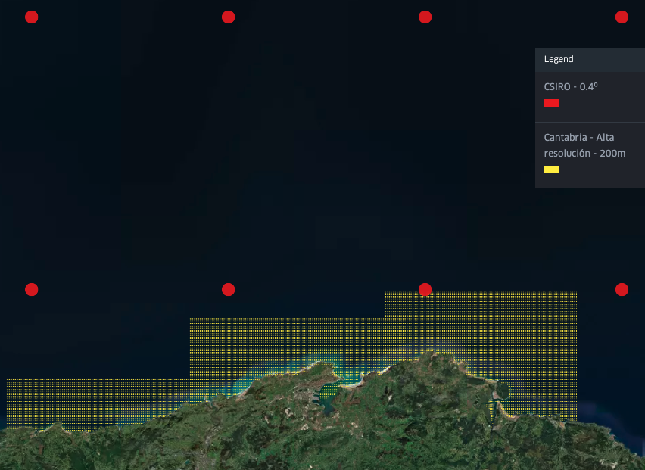
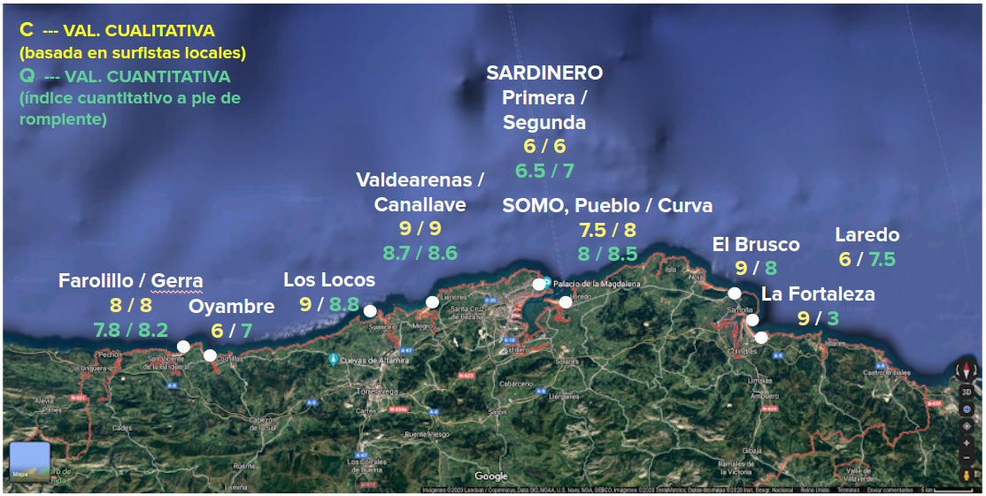
Introducción
Alta resolución
(Espejo et al., 2011)

Slide 6
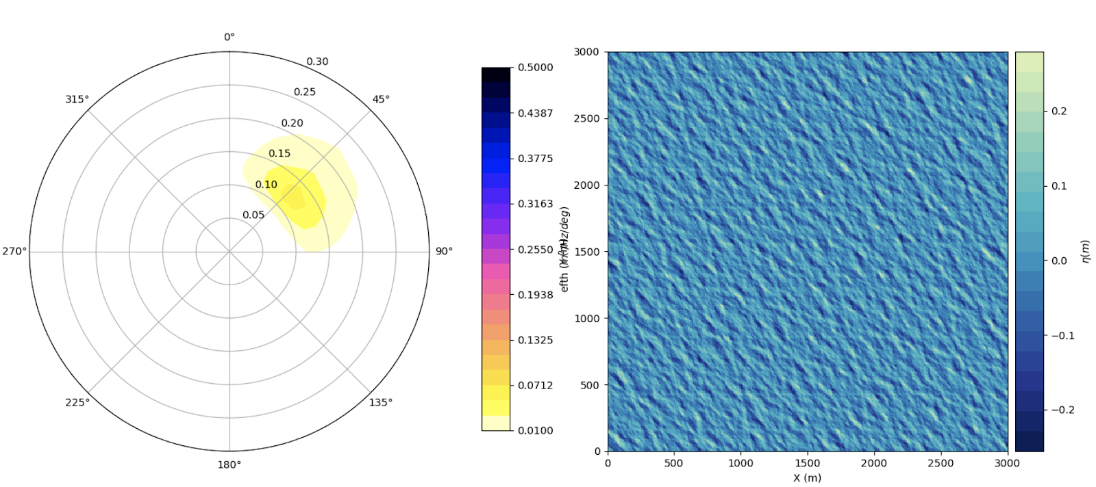
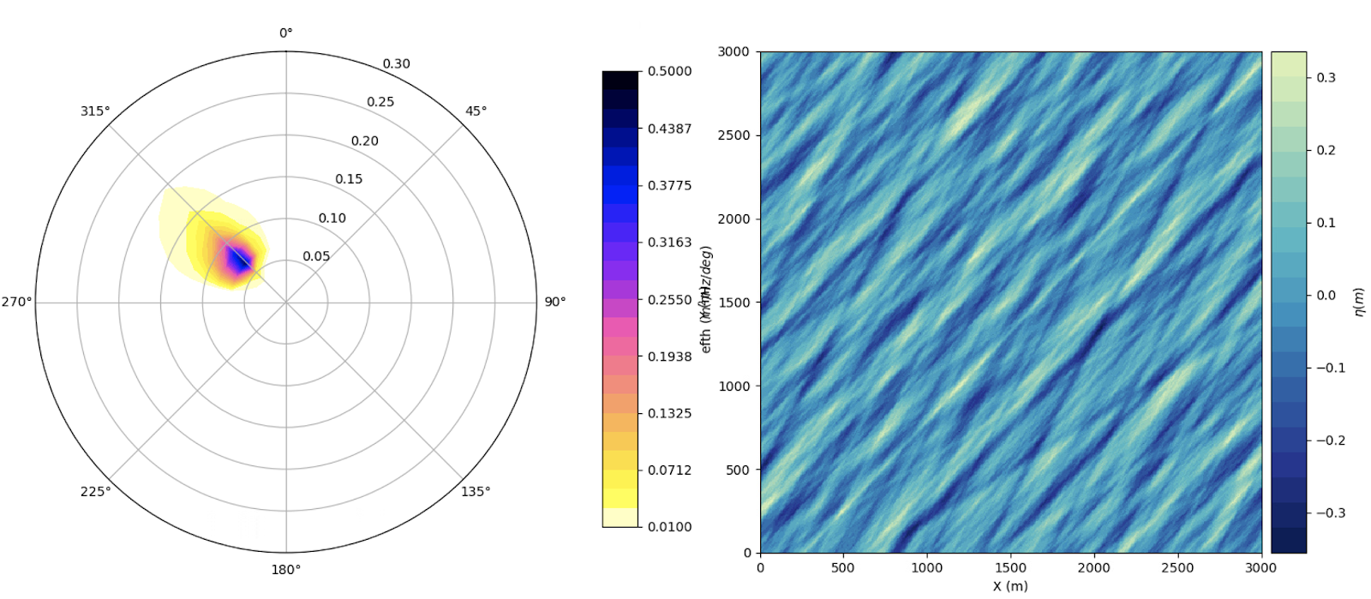
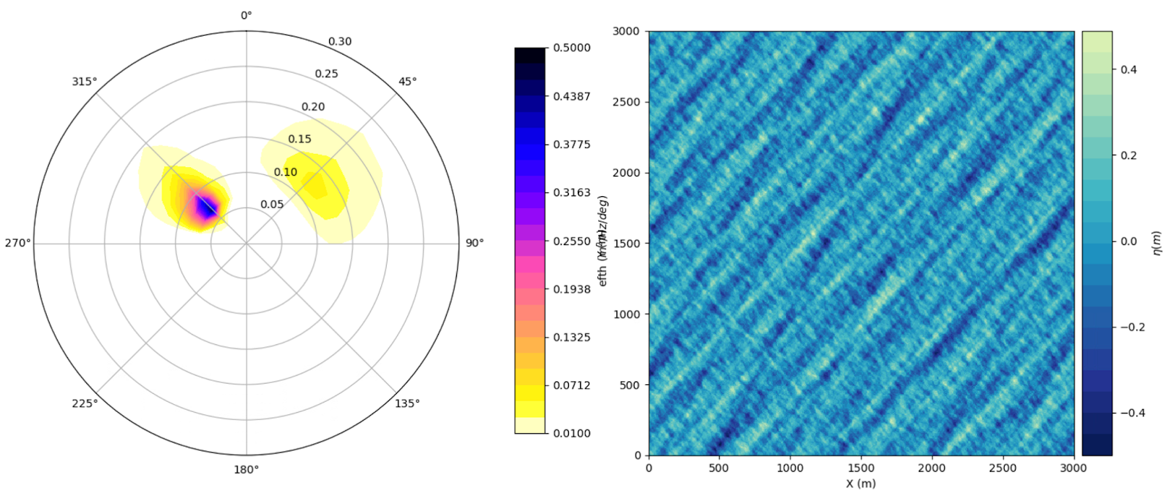
Introducción
Espectral

Slide 7
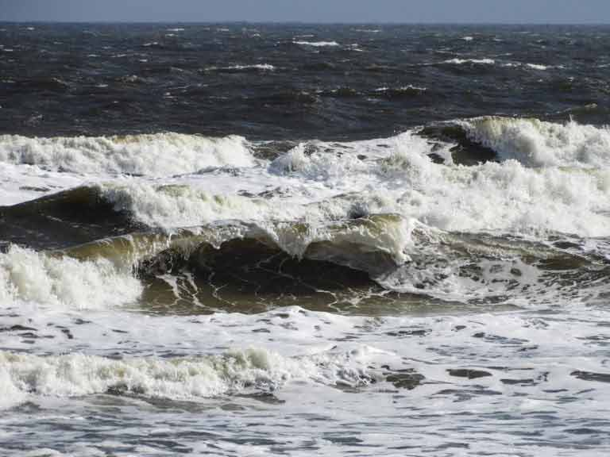
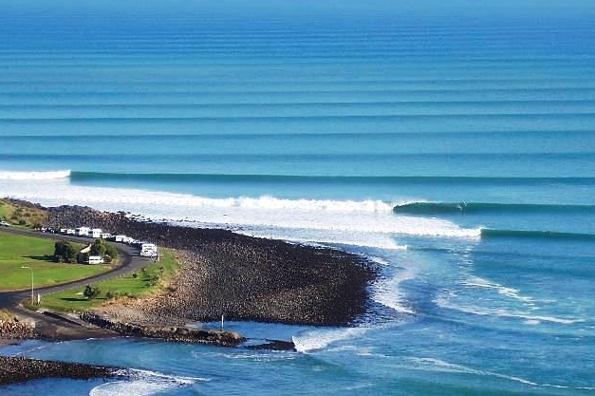
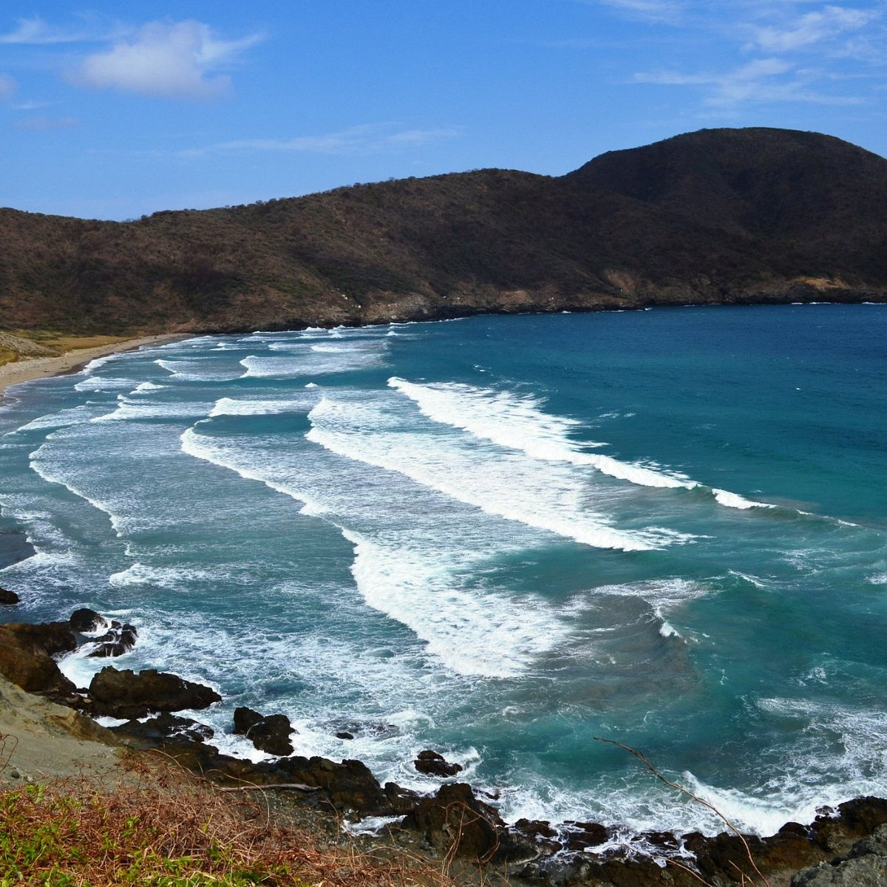
Introducción
Espectral
https://www.coresurfingshop.com/blog/
https://uncommonmedley.wordpress.com/
https://www.tripadvisor.es/

Slide 8
Introducción
MDA
SWAN
RBF
(Camus et al., 2014)
HyWaves
(Ricondo et al., submitted)

Slide 9
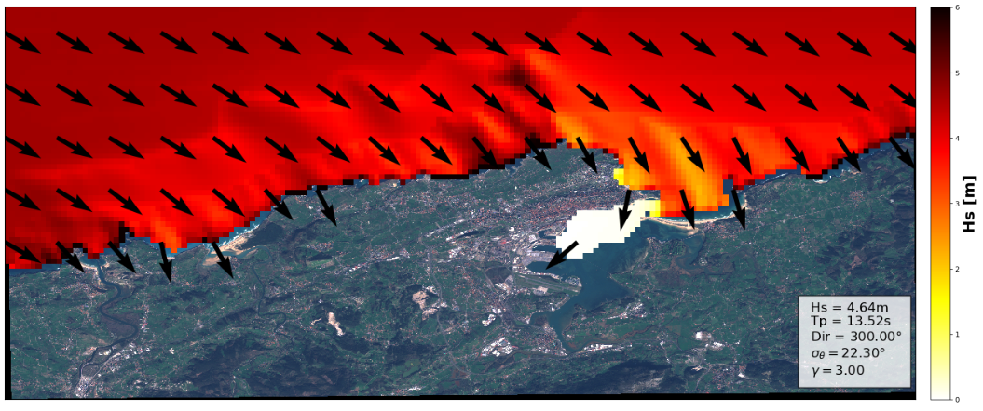
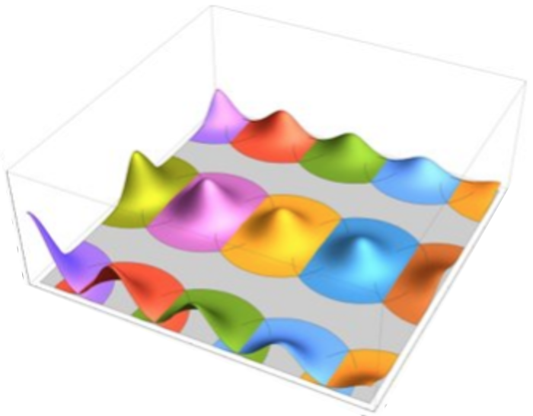
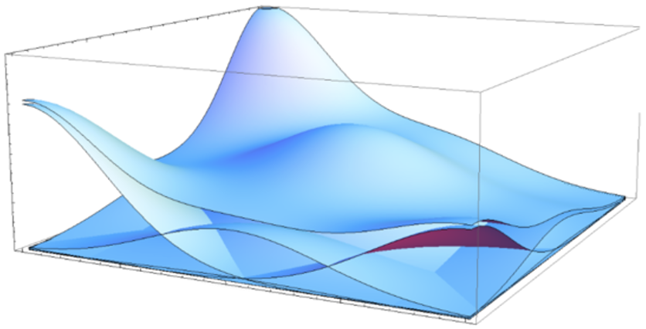
Metodología
Reanálisis de oleaje
Datos de satélite
Calibración
SEA
SWELL
Validación
Datos de boyas
Selección
(Algoritmo
de Máxima
Disimilitud)
MDA
Propagación
Reconstrucción
(Funciones de Base Radial)
RBF
SWAN

Slide 10
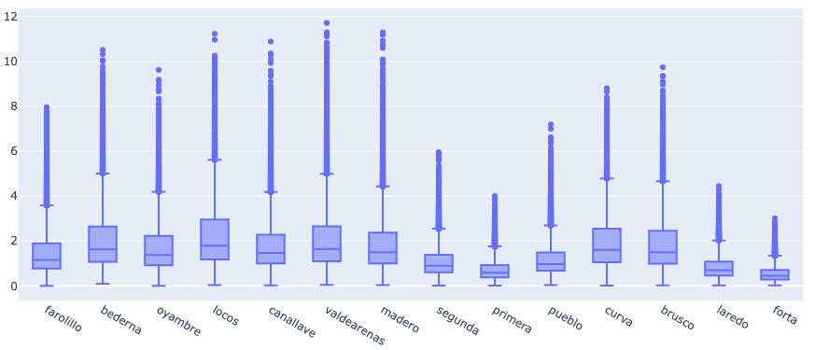
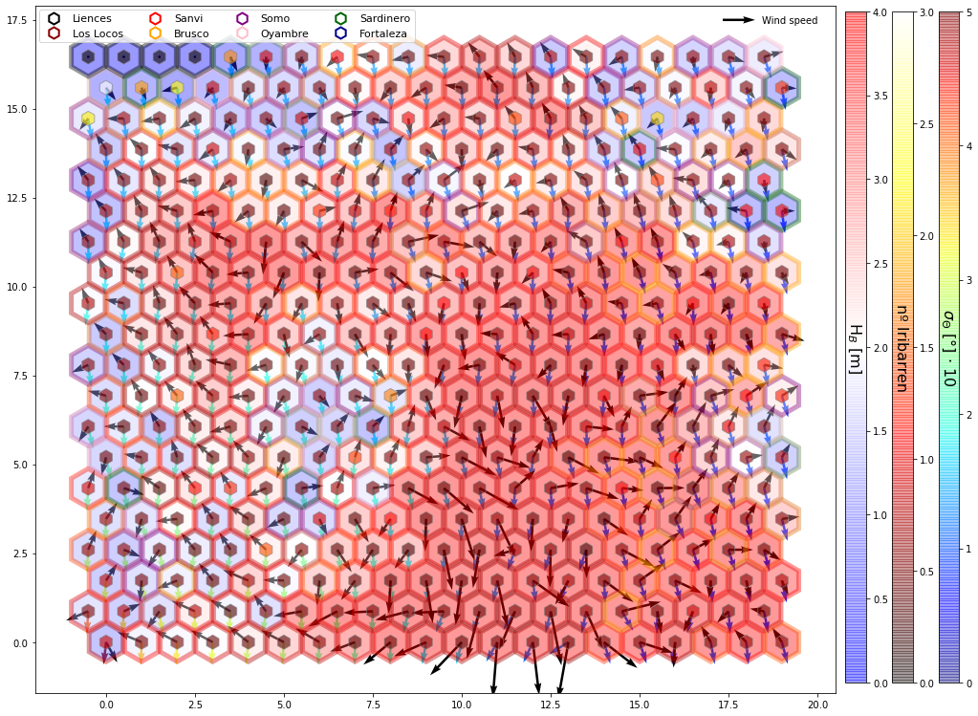
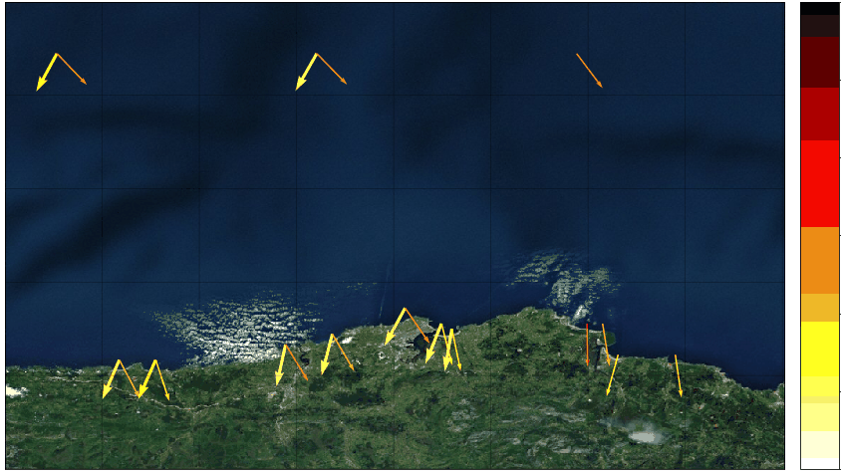
Metodología
Datos de boyas
Validación costera
Tamaño de sedimento
Reconstrucción de los perfiles de
las playas
H_{B}
Desarrollo de un índice
de surfeabilidad
Caracterización del
oleaje en costa
$$I_{RSI}=\frac{I_{H_{B}}+I_{T_{P}}+I_{I_{R}}+I_{σ_{θ}}}{40}∙I_{θ_{W}}$$
HINDCAST
Análisis de los datos históricos
Desarrollo de una base de datos de oleaje espectral en las diferentes rompientes de surf
FORECAST
Predicción a corto plazo
3
H_{S}
0

Slide 11
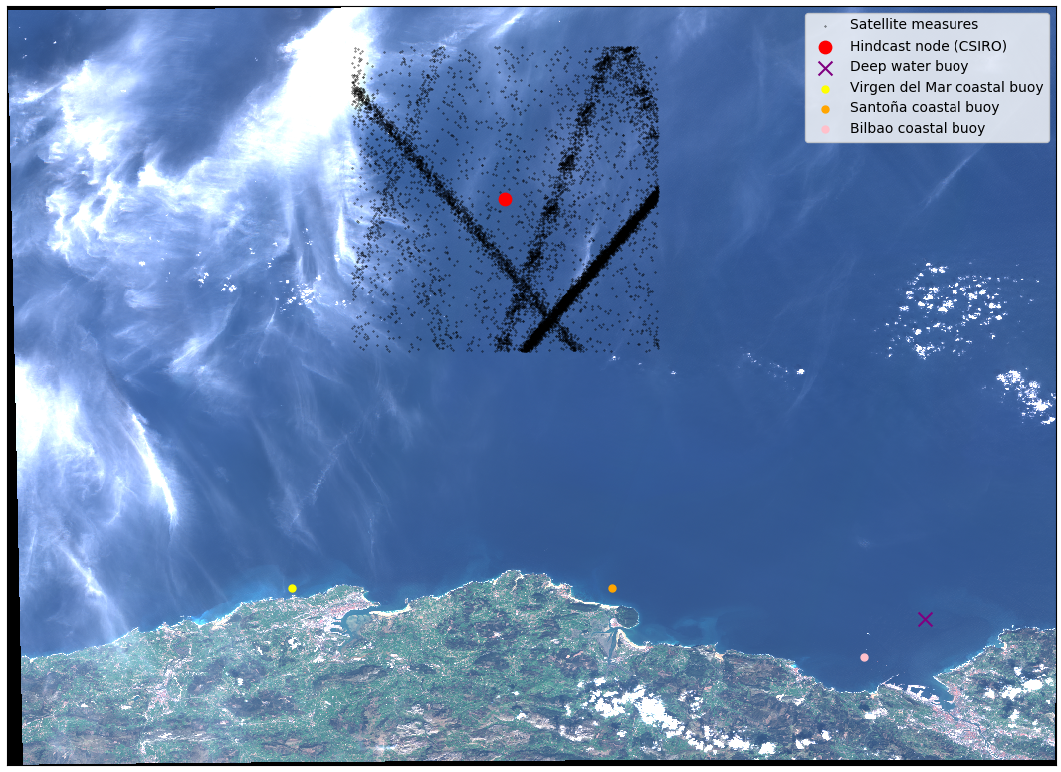
Metodología: Bases de datos
Reanálisis de oleaje
40 años de datos con resolución horaria (CSIRO)
(-3.6º W, 44.4º N)
Boyas
Aguas profundas
Boyas costeras
Validación
Datos de satélite
Datos con resolución espacial global (IMOS)
Calibración

Slide 12
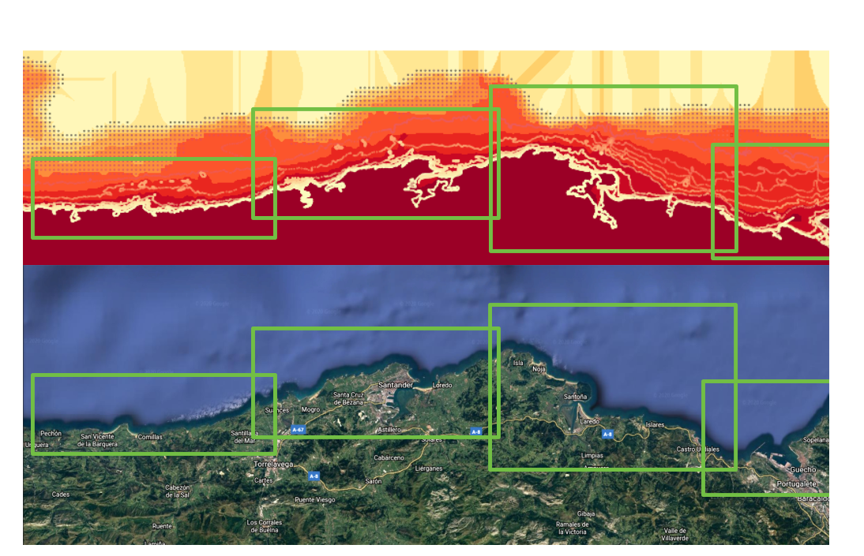
Metodología: Bases de datos
Batimetría
Basada en SMC (Sistema de Modelado Costero)
(González et al., 2007)
Se ha dividido Cantabria en 3 mallas independientes, para reducir el tiempo de computación
Tamaño de sedimento
Se ha medido el tamaño del grano en las diferentes playas que albergan las rompientes de surf de interés, con la ayuda de la ETSICCP de Santander
Laredo

Slide 13
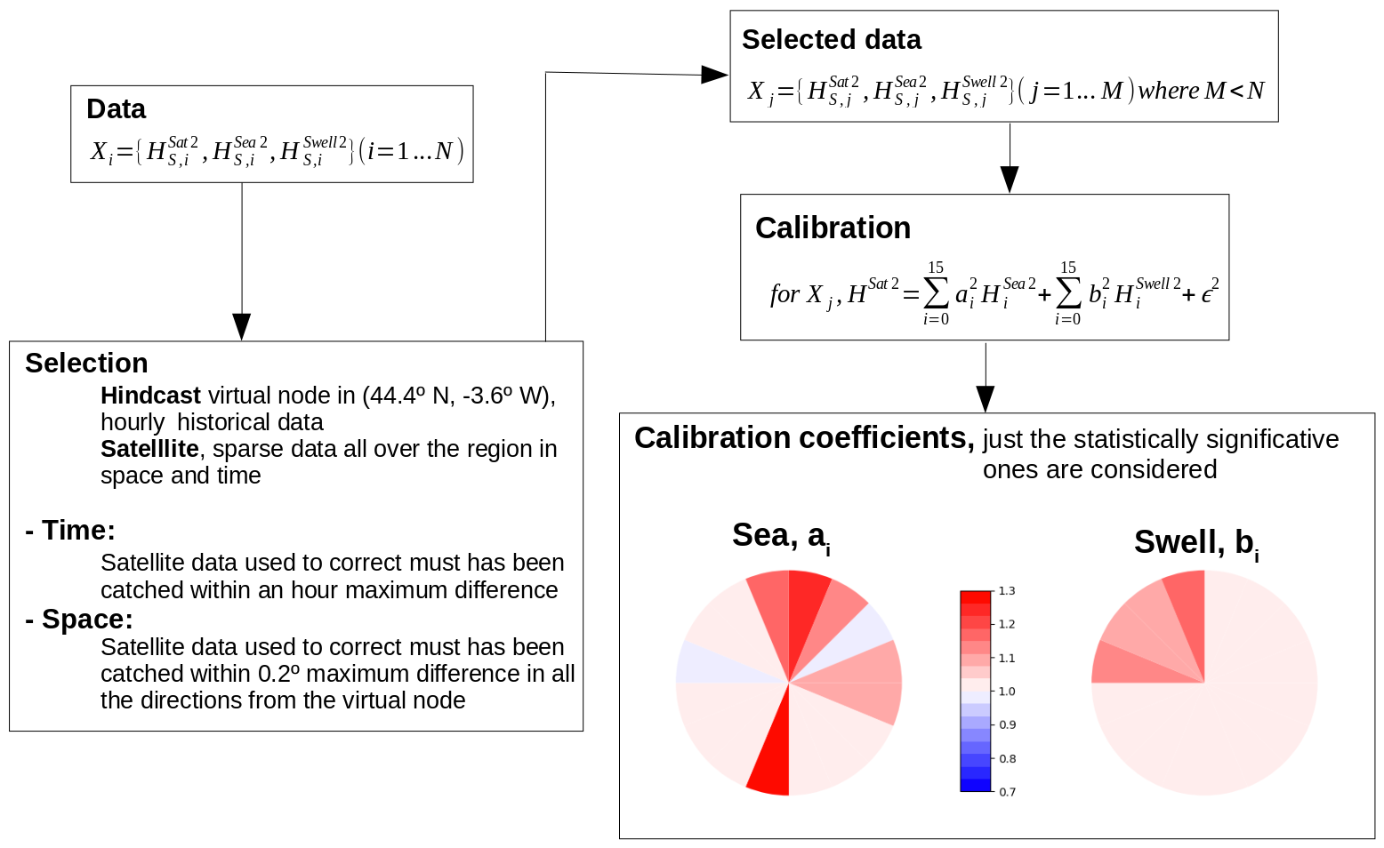
Metodología: Calibración
Se calibra la altura de ola significante, $H_{S}$, del reanálisis de oleaje con los datos de satélite, utilizando datos que hayan sido medidos en un intervalo de $±1$ hora, y en una región espacial cuadrada de $0.4°$ centrada en el nodo del reanálisis (Albuquerque et al., 2018)

Slide 14
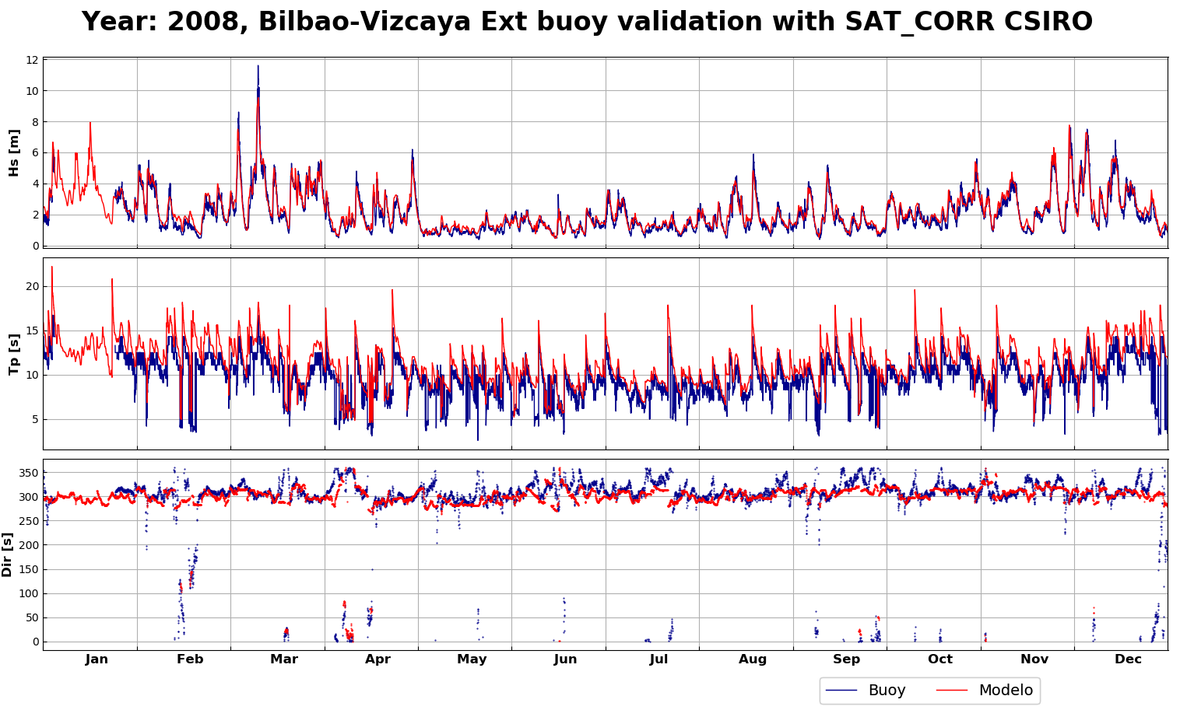
Metodología: Validación
Una vez se ha calibrado la $H_{S}$, se validan los datos con la boya de aguas profundas situada en el Golfo de Vizcaya
La validación, aún no siendo imprescindible para el desarrollo de la metodología, es una etapa muy importante, pues aporta credibilidad a los datos usados, y a la calibración realizada

Slide 15
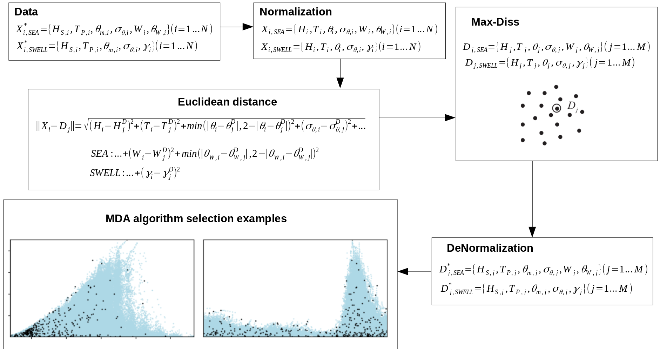
Metodología: Selección
Algoritmo de Máxima Disimilitud (MDA)
Se seleccionan los datos más dispares dentro del dataset inicial, para así representar la variabilidad del mismo, con un número muy reducido de casos (Camus et al., 2011)
300 mares de viento
300 mares de fondo

Slide 16
Metodología: Selección
Algoritmo de Máxima Disimilitud (MDA)
Una parte novedosa de la metodología es la propagación por separado de los mares de viento (windseas) y de fondo (swells), que se reconstruirán también por separado, permitiendo la obtención del espectro de oleaje horario, en las diferentes rompientes estudiadas.
300 mares de viento 300 mares de fondo

Slide 17
Metodología: Propagación
Los casos seleccionados de mares de fondo y de viento se propagarán con SWAN
Modo estacionario
3 mallas de estudio a lo largo de Cantabria
Resolución de 200m en longitud y latitud

Slide 18
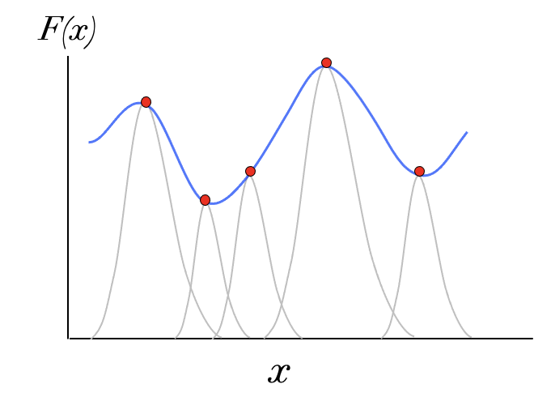
Metodología: Reconstrucción
Funciones de Base Radial (RBF)
La interpolación con funciones de base radial es un método muy común en minería de datos, a partir del cual se obtiene la función que relaciona una o más variables independientes, con una variable respuesta. Para ello, se centran distintas ”campanas de gauss” en los puntos cuya función respuesta se conoce, y ajustando la anchura de dichas campanas, se obtiene la función de relación final: $RBF(x_{i},…,x_{n})$
$$RBF\left(x\right)≡F(x)=a_{0}+a_{1}x+\sum_{i=1}^{N}{b_{i}exp⁡\left(\frac{−{(x−x_{i})}^{2}}{2c^{2}}\right)}$$
$$RBF\left(x,y\right)≡F\left(x,y\right)=a_{0}+a_{1}x+a_{2}y+$$
$$\sum_{i=1}^{N}{b_{i}exp⁡\left(\frac{−\left[{(x−x_{i})}^{2}+{ (y−y_{i})}^{2}\right]}{2c^{2}}\right)}$$
Variables independientes: Variables del oleaje en aguas profundas
Variables respuesta: Variables del oleaje en aguas someras (variables propagadas)
Puntos a centrar las “campanas de gauss” / funciones de base radial: Los casos seleccionados con MDA y posteriormente propagados con SWAN

Slide 19
Metodología: Reconstrucción
Funciones de Base Radial (RBF)
La interpolación con funciones de base radial es un método muy común en minería de datos, a partir del cual se obtiene la función que relaciona una o más variables independientes, con una variable respuesta. Para ello, se centran distintas ”campanas de gauss” en los puntos cuya función respuesta se conoce, y ajustando la anchura de dichas campanas, se obtiene la función de relación final: $RBF(x_{i},…,x_{n})$

Slide 20
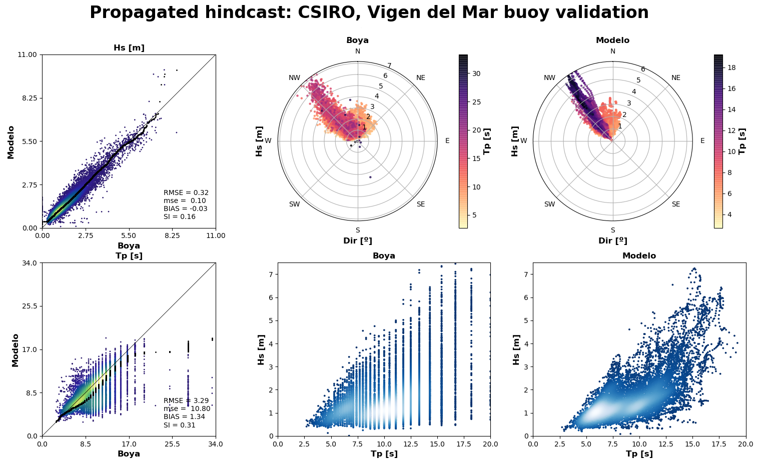
Metodología: Validación
costera
Una vez se han propagado los distintos casos, y reconstruido los 40 años de datos horarios, se validan los datos con la boyas de aguas someras, situadas enfrente de la Virgen de Mar y de Santoña.
La validación costera, aún no siendo imprescindible para el desarrollo de la metodología, es una etapa muy importante, pues aporta credibilidad a la misma.

Slide 21
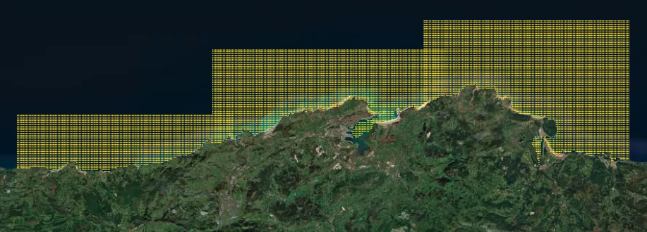
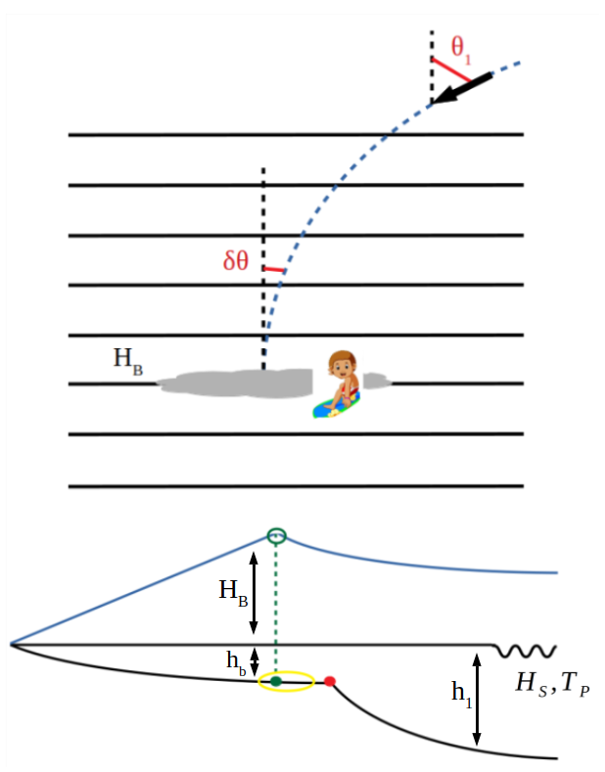
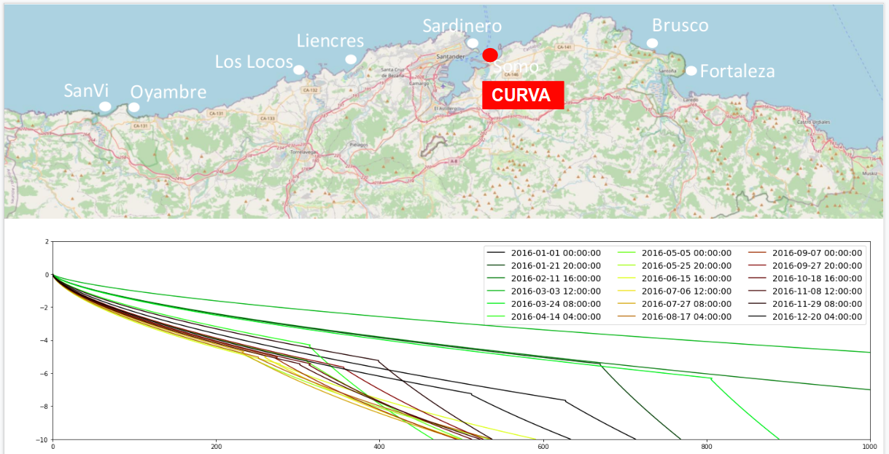
Metodología: Caracterización
del oleaje en costa
Reanálisis de oleaje propagado en Cantabria con 200m de resolución
Tamaño de sedimento
(ayuda de ETSICCP)
Se calcula la altura de ola en rotura, $H_{B}$, dada la altura de ola significante horaria, $H_{S}$
Laredo
Cálculo del perfil de las diferentes playas que albergan las rompientes de surf
$$γH_{B}=H_{S}{\left(\frac{h_{1}}{h_{b}}\right)}^{1/4}\sqrt{\frac{\cos{θ_{1}}}{\cos{\arcsin{\sqrt{\frac{h_{b}}{h_{1}}\sin{θ_{1}}}}}}}$$
Para ello, se estima la pendiente de la playa dado el tamaño de sedimento, y después se calculan los perfiles biparabólicos según Bernabeu et al., 2003

Slide 22
Metodología: Desarrollo de un índice de surf
Siguiendo la metodología propuesta, se obtiene una base de datos horaria de oleaje espectral en las siguientes rompientes del litoral cántabro
Altura de ola significante en rotura: $H_{B}$
Periodo de pico: $T_{P}$
Tipo de rotura, nº de Iribarren: $I_{R}$
Dirección de ola relativa: $δθ$
Dispersión del oleaje: $σ_{θ}$
Magnitud y dirección relativa del viento: $W,θ_{W}$
Laredo
$$I_{RSI}=\frac{I_{H_{B}}+I_{T_{P}}+I_{I_{R}}+I_{σ_{θ}}}{40}∙I_{θ_{W}}$$

Slide 23
Resultados: Hindcast

Slide 24
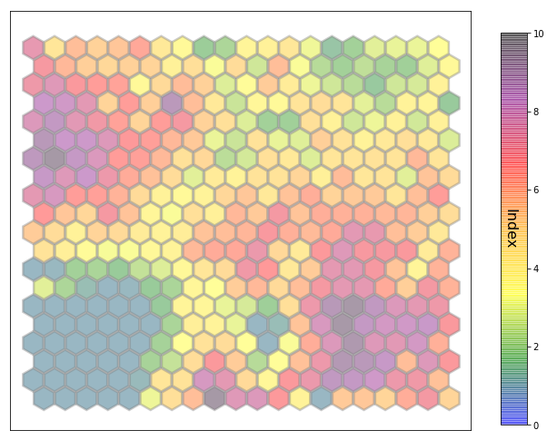
Resultados: Liencres

Slide 25
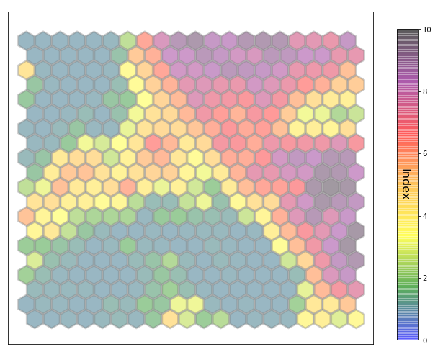
Resultados: Sardinero

Slide 26
Resultados: Evaluación
Regional

Slide 27
Resultados: Forecast
3
H_{S}
0

Slide 28
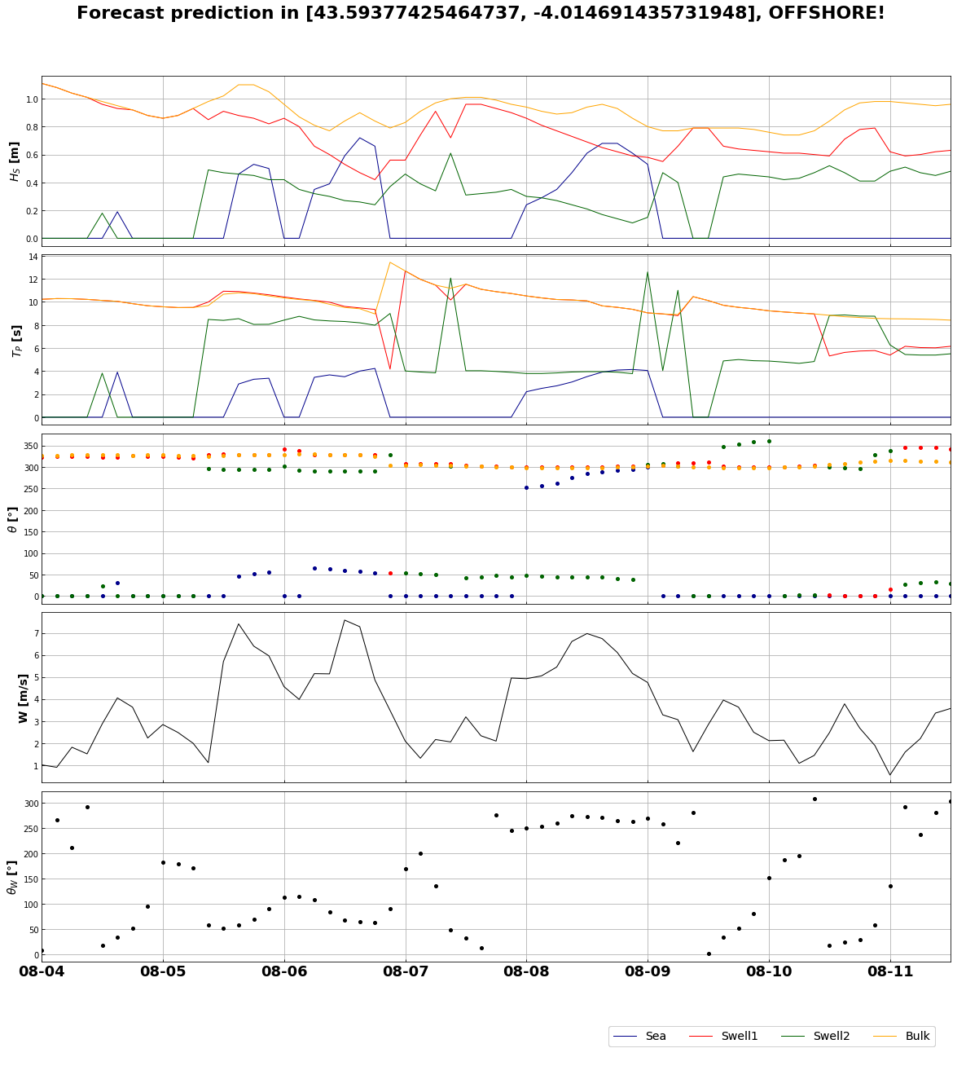
Resultados: Forecast
SEA
SWELL 1
SWELL 2
BULK

Slide 29
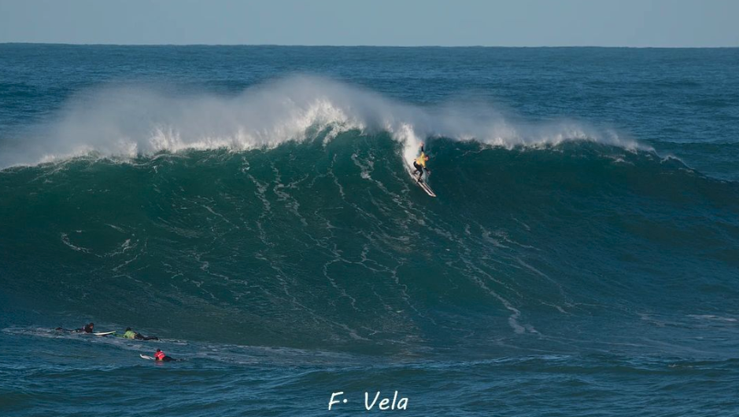
Resultados: Forecast
1
2
@desde_la_orilla
@desde_la_orilla
3
3
2
1

Slide 30
javier.tausia@unican.es
geoocean.unican.es
Javier Tausía Hoyal
https://gitlab.com/geoocean/bluemath/bluemath-projects/calvalwaves
https://gitlab.com/geoocean/bluemath/bluemath-projects/deliwaves
Agradecimientos
Este trabajo está financiado por el Ministerio de Ciencia e Innovación, bajo el proyecto de Plan Nacional “Beach4Cast” (PID2019-107053RB-I00).

